Slide 1
WORD for world
Проект выполнен Мироновой Варварой

Slide 2
Идея и задачи
Word for world – это телеграмм-бот, созданный для помощи в изучении иностранных языков.
Систематизация материала
Тренировки слов с эффективным запоминанием
Разнообразие представлений слов и словесных конструкций в тренировках

Slide 3
Устройство и функционал
Пользователь
Модуль
«Пара»
Модуль
«Пара»
«Пара»
•••

Slide 4
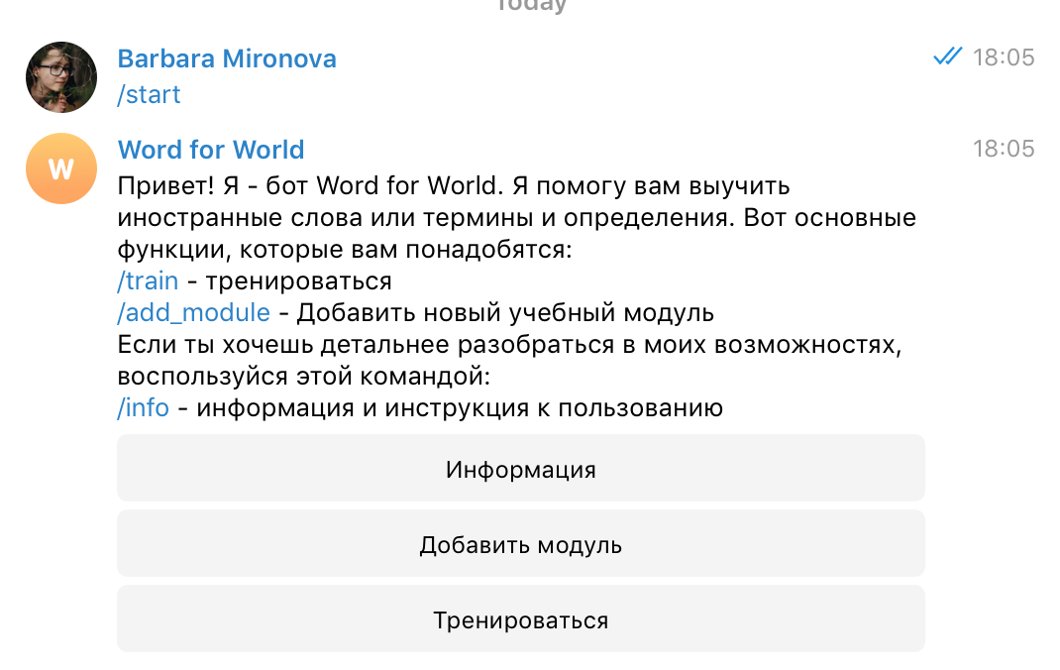

Slide 5
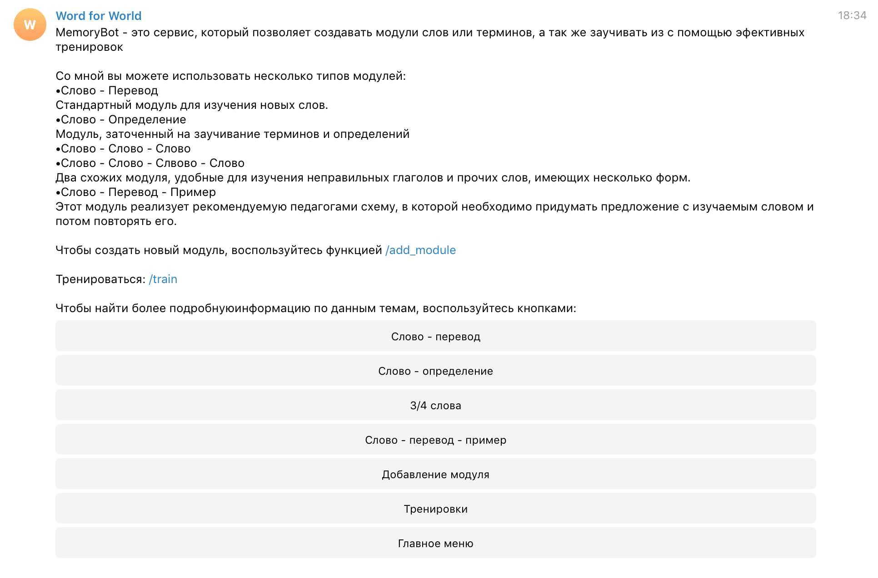
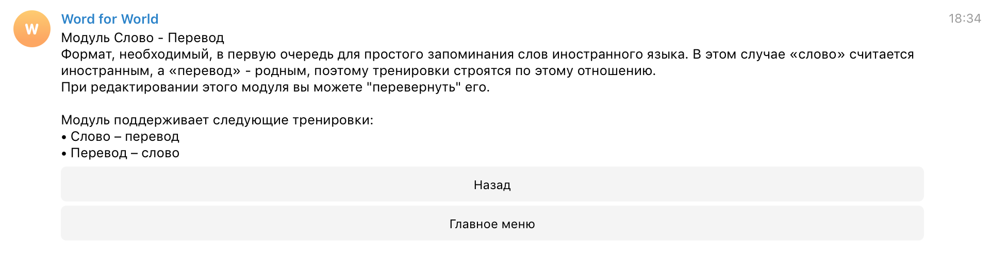

Slide 6
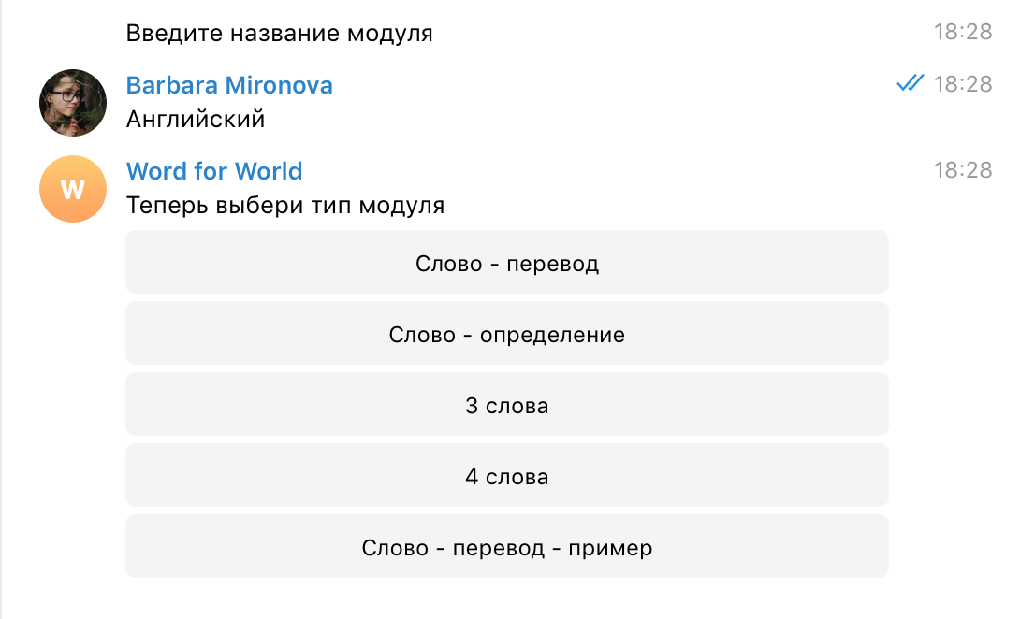
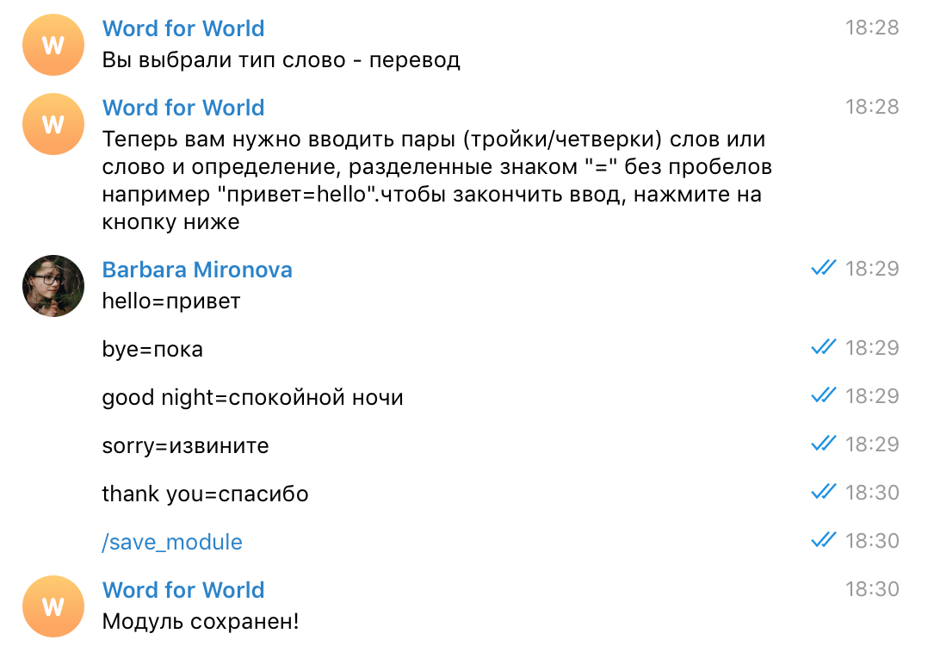

Slide 7
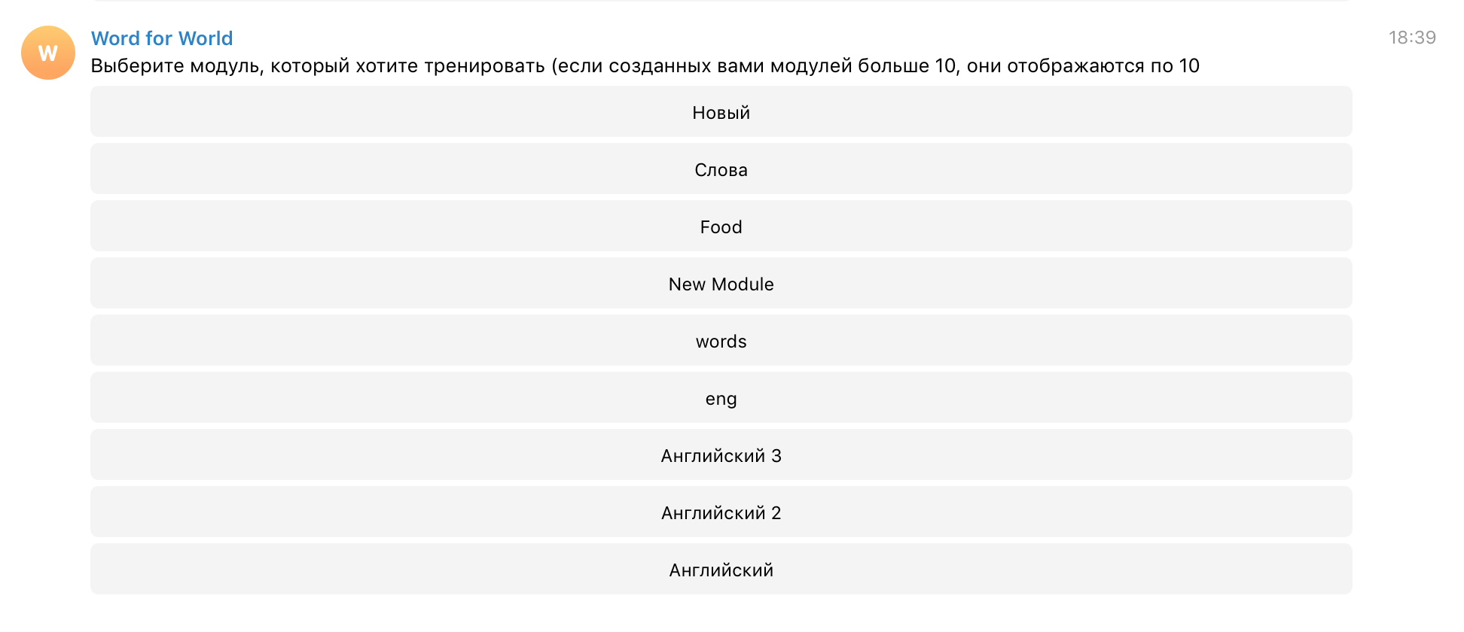
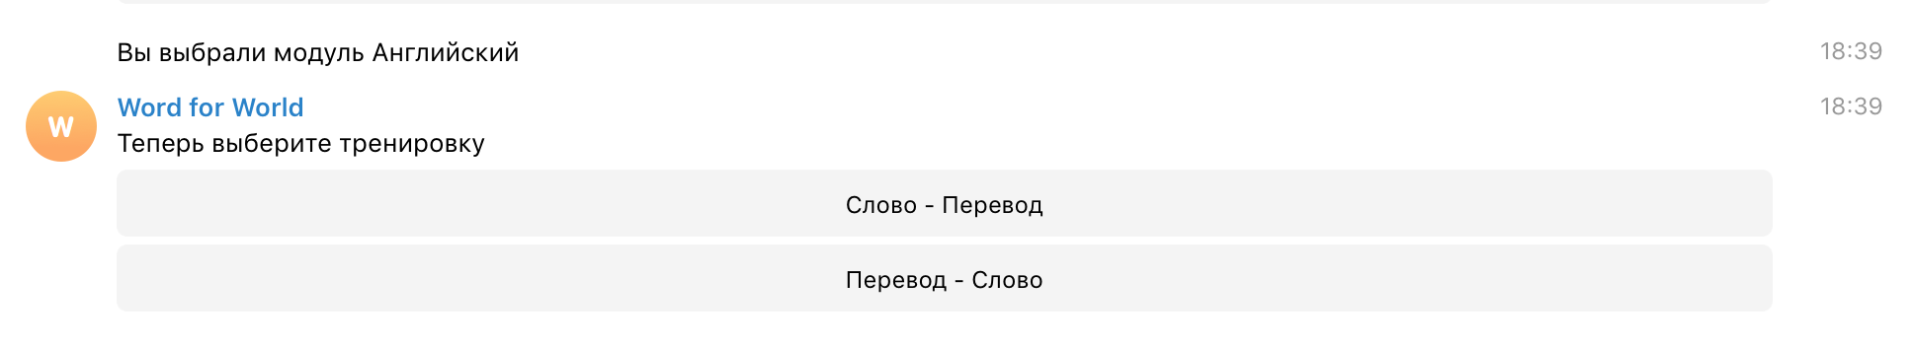

Slide 8
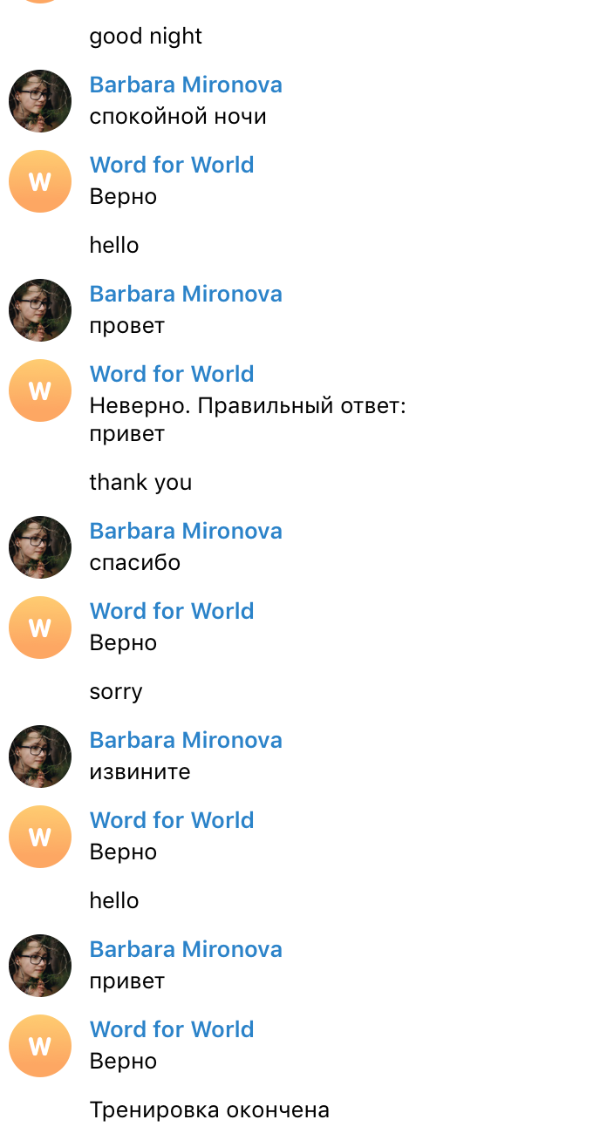

Slide 9
Реализация
Удобства Telegram-bot API позволили создать систему функций, которую не сложно дополнять и расширять.
Благодаря системе кнопок, пользователь может перемещаться между разделами, не пользуясь командами.
Все сохраненные пользователем модули хранятся в базе данных, написанной с помощью SQLAlchemy. Каждый модуль имеет свой индивидуальный id а так же привязан к id пользователя, который его создал.

Slide 10
Возможности дальнейшего развития
Добавление картинок
Произношение слов
Новые режимы тренировок
Возможность делиться модулями
Поиск по чужим модулям
График тренировок и напоминания

Slide 11
Спасибо за внимание!

